Slide 1
A Iniciação Cientifica, grupos de pesquisa e as relações entre a graduação e a
pós-graduação
Prof. Flávio Bortolozzi
flavio.bortolozzi.53@unicesumar.org.br

Slide 2
O Conhecimento na IES
Conhecimento
Ensino
Replicar e Socializar o Conhecimento
Pesquisa
Criar novos conhecimentos
Extensão
Disseminar e usar os conhecimentos da IES para a Sociedade

Slide 3
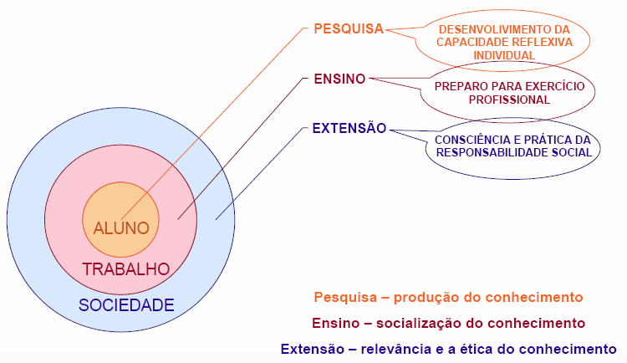
O Conhecimento na IES

Slide 4
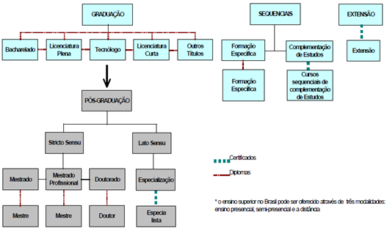
Educação Superior: cursos e níveis, diplomas e certificados
http://www.maxwell.vrac.puc-rio.br/14922/14922_4.PDF
Fonte: IESALC (2002).

Slide 5
A pesquisa
Premissas Básicas
Quem deve realmente desenvolver atividade de pesquisa sob a ótica da legislação brasileira ? Universidades, Centros Universitários e Faculdades.
A IES deve ter clareza quanto ao compromisso que representa em desenvolver atividades de pesquisa nas suas diversas dimensões: programas de iniciação científica, pesquisa institucional (linhas, grupos e projetos de pesquisa), programas de mestrado/doutorado, etc...).
Se a IES define no PPDI/PPI /PPC a introdução da pesquisa como atividade acadêmico-cientifica, então ele deve institucionalizar.

Slide 6
Articulação entre documentos e instrumentos de gestão (ensino, pesquisa e extensão)
Propósitos
Institucionais
Como construir o arcabouço institucional a partir das afirmações de intencionalidade?
Missão
Vocação
Objetivos
Princípios
Diretrizes
PPI
Como operacionalizar ?
Documento central que estabelece as políticas para o fazer acadêmico fiel à filosofia institucional
PDI
Instrumento de alavancagem institucional, norteado pelas políticas estabelecidas no PPI, utilizando como referências o diagnóstico situacional e a
visão de futuro da IES.
PPC
Documento central do Curso. (Bíblia)
É contextualizado no PPI, porque o planejamento institucional deve estabelecer ações para dar cumprimento às políticas expressas no PPI.

Slide 7
Pesquisa Institucional
Perguntas Básicas que devemos fazer.
Quais as necessidades sociais e tecnológicas na sua inserção regional e no Estado?
Em que áreas queremos avançar?
Quais as potencialidades que temos?
Qual excelência queremos alcançar?
Que interações e parcerias podemos construir?

Slide 8
Pesquisa Institucional
Diretrizes Gerais - A IES que elegem a pesquisa como atividade devem institucionalizar o compromisso com:
os grupos de pesquisa cadastrados no CNPq;
a inter-relação pesquisa-ensino na promoção da permanente qualidade, melhoria e inovação do ensino de graduação e pós-graduação;
a inter-relação pesquisa-extensão no sentido de utilizar a segunda como indutora da reflexão crítica de renovação e, quando couber, viabilizar a primeira como estimuladora de ações junto à comunidade;

Slide 9
Pesquisa Institucional
Diretrizes Gerais – continuação...
os enfoques interdisciplinares, multidisciplinares e interprofissionais;
a atuação conjunta com outras IES, centros de pesquisa nacionais e internacionais e demais instituições que comunguem com seus objetivos e/ou estejam dispostas a formar parcerias para implementação de projetos específicos;
a formação e o bem estar do homem, a preservação do meio ambiente, orientando-se por procedimentos éticos, e ciente da responsabilidade social do pesquisador; e
o desenvolvimento local/regional.

Slide 10
Pesquisa Institucional
A sistematização da pesquisa
Linha de pesquisa: caracteriza-se por circunscrever um foco específico de uma área do conhecimento, que aglutina estudos científicos ou tecnológicos a serem desenvolvidos por meio de projetos de pesquisa.
Grupo de pesquisa: é a denominação atribuída ao grupo que se organiza em torno de uma ou mais linhas de pesquisa de uma área do conhecimento, com o objetivo de desenvolver pesquisa científica.

Slide 11
Pesquisa Institucional
A sistematização da pesquisa
Projeto de pesquisa: caracteriza-se pela investigação em si, com metodologia e duração definidas, fundamentada em objetivos específicos, que visa à obtenção de resultados de causa e efeito, ou colocação de fato novo em evidência. É concretizado por documento que explicite o plano de ações a serem desenvolvidas ao longo do período em que a pesquisa científica está sendo realizada.

Slide 12
Pesquisa Institucional
Sistematização da pesquisa
A pesquisa institucional pode ser organizada em função dos grupos de pesquisa, da iniciação científica, dos programas regulares de mestrados e doutorados (quando existirem), dos trabalhos de conclusão de curso expressos nas monografias, dissertações, teses, publicações de artigos em revistas científicas, anais de congressos, livros e capítulos de livros, além dos registros de patentes.

Slide 13
Os Resultados das Pesquisas
Consolidação da Pesquisa
Do ponto de vista da CAPES/CNPq basicamente os resultados são relacionados a produtividade dos grupos de pesquisa:
  Formação de Recursos Humanos (número de alunos de IC, mestrado e doutorado).
  Publicações – Vide QUALIS.
  Patentes

Slide 14
A Pesquisa e a Pós-Graduação
É importante ressaltar que, embora seja possível a existência de pesquisa sem uma pós-graduação instalada, o contrário é impraticável.
A consolidação da pesquisa é o primeiro passo para a existência de uma pós-graduação forte e de qualidade, ou seja, a pesquisa precede a instalação de um programa de pós-graduação.

Slide 15
Conceitos acerca da Pesquisa
A palavra pesquisa tem um sentido muito amplo. Pode designar desde atividades de levantamento e organização de dados, até procedimentos sistemáticos para compreensão de fenômenos de ordem geral, incluindo sua formulação teórica.
A Instituição deverá, portanto, definir de maneira clara o que ela entende por pesquisa, em seus diversos níveis de significado e fazer com que as pessoas envolvidas com esta atividade tenham a mesma compreensão quanto ao seu significado.

Slide 16
Conceitos acerca da Pesquisa
A CAPES entende apenas a pesquisa original, aquela que cria conhecimento novo, que faz progredir o conhecimento. Tudo o mais que não esteja de acordo com esta definição não é pesquisa. Nesse sentido a pós-graduação stricto sensu seria o espaço próprio para a formação de docentes-pesquisadores.

Slide 17
Conceitos acerca da Pesquisa
Preocupação Teórica
Ms
Dr
Pesquisa Básica Tradicional
(Mat, Fis, Biolo, ...)
Pesquisa Aplicada com Fundamentação Teórica
Pesquisa como Princípio Educativo
Pesquisa Tecnológica
Desenvolvimento Industrial
Grad.
Inst.
...
Aplicação Prática

Slide 18
Os Quadrantes de Pasteur (D. Stokes, 1997)
Bohr
(27%)
Pasteur
(50%)
Relevância para o avanço do conhecimento
Pesquisa como Princípio Educativo
Edison
(22%)
Relevância para aplicações imediatas

Slide 19
Pesquisa como Princípio Educativo
Neste grupo situam-se as pesquisas que buscam a aplicação de métodos e procedimentos adequados à investigação de um problema.
Aí se encaixam as principais atividades de graduação, que visam ao desenvolvimento das práticas investigativas, como, por exemplo, nas atividades de Iniciação Científica, pesquisa bibliográfica, estudo de casos, trabalhos de campo sob orientação de docentes, e experiências nos laboratórios, entre outras.

Slide 20
IC para o CNPq
“... programa centrado na iniciação científica de novos talentos em todas as áreas de conhecimento...” cuja finalidade é privilegiar “...a participação ativa de bons alunos em projetos de pesquisa com qualidade acadêmica, mérito científico e orientação adequada, individual e continuada.”

Slide 21
A indução da pesquisa
A política de indução à pesquisa da Universidade propõe programas e define os campos temáticos estratégicos, que acelerem a formação de grupos de pesquisa produtivos e competitivos, capazes de futuramente sustentar o investimento na pós-graduação stricto sensu.

Slide 22
O que significa “iniciar cientificamente” o estudante?
Inserir o estudante no processo de pesquisa, capacitando-o a usar o instrumental dessa linha de trabalho nas demais habilidades de formação, habilitando-o a melhor planejar seus estudos e a conduzir investigações de temas relacionados com o curso de graduação em que está matriculado. Com isso, cria-se a possibilidade de formação de colaboradores às linhas de pesquisa.
Desperta-se a vocação para cientista?
SIM, mas também...
... apresenta-se a METODOLOGIA CIENTÍFICA.

Slide 23
Metodologia Científica
Introdução ao tema de estudo
Objetivo do estudo.
Revisão Bibliográfica.
Procedimento Experimental.
Coleta e descrição de Resultados Experimentais.
Discussão de Resultados.
Conclusões.

Slide 24
A IC nas IES Brasileiras
I - Este processo de formação do aluno, desde que bem planejado, pode ocorrer através de múltiplas atividades desenvolvidas durante os anos da graduação.
  Aulas teóricas e práticas.
  Palestras.
  Participação em projetos experimentais e de pesquisa.
  Monitorias.
  Elaboração de trabalhos monográficos.
  Estudos individuais e em grupos.
  Participação em congressos e eventos científicos, etc.
II - Estas atividades devem estar alicerçadas em um projeto pedagógico e através delas vai sendo construído um determinado perfil profissional.

Slide 25
A IC nas IES Brasileiras
A iniciação científica do aluno não existe somente a partir do ensino superior e nem apenas em um tipo de atividade que é a pesquisa científica da qual ele participa sob orientação de um professor.
Ela está vinculada a todas as atividades acadêmicas e começa, em todas as áreas das ciências, muito antes do ensino superior.

Slide 26
Iniciação Científica e Estágio são atividades complementares na formação do profissional !
O que eu preciso para fazer iniciação científica? (PIBIC)
Ter disponibilidade de no mínimo de horas semanais para dedicação ao Programa. (Problema alunos do noturno)
Ter bom desempenho acadêmico, principalmente nas disciplinas relevantes para a compreensão dos modelos e fenômenos com os quais estará envolvido.
... o que se espera de um futuro bom profissional.

Slide 27
Qual o papel da IC?
Universidade:
Auxiliar na formação dos estudantes.
Incentivar o bom desempenho escolar.
Criar novos colaboradores.
Empresa:
Auxiliar na formação dos futuros profissionais.
Criar atitudes pró-ativas e inovadoras.
Aproximar Centros de Pesquisa e Empresas.

Slide 28
Objetivos da importância da Iniciação Científica para o Ensino da Graduação
Perceber
A necessidade de uma postura crítica diante das informações que recebe.
Por que é necessário avaliar tais informações.
Quem, como e quando devem ser avaliadas as informações.
Quais são os recursos disponíveis sobre a avaliação crítica da literatura.
Como é elaborado um plano de intenções e um projeto de pesquisa.
Como encontrar a “pergunta certa” para se iniciar uma busca de novo conhecimento.
Porque a formulação da pergunta é essencial.

Slide 29
Importância do Programa de Iniciação Científica
“Outro destaque refere-se ao fato de que todos os iniciantes científicos são excelentes fontes de informação para as adequações curriculares de impacto nos cursos de graduação, podendo ser considerados termômetros muito importantes da qualidade do curso, do desempenho dos professores e do conteúdo dos programas, ou seja, são excelentes cooperadores do próprio modelo pedagógico.”

Slide 30
Importância do Programa de Iniciação Científica
“A primeira conquista de um estudante que faz iniciação científica é a fuga da rotina e da estrutura curricular, pois agrega-se aos professores e disciplinas com quem tem mais “simpatia” e “paladar”, desenvolvendo capacidades mais diferenciadas nas expressões oral e escrita e nas habilidades manuais. Os estudantes aprendem a ler bibliografia de forma crítica.”

Slide 31
Vantagens e Desvantagens da Pesquisa
A pesquisa intelectual e científica deve ser incentivada e desenvolvida porque:
Cria um ambiente acadêmico melhor através da curiosidade e da crítica intelectual.
Gera quadros acadêmicos mais competentes e competitivos.
Toma-se um elemento básico de qualidade acadêmica, sobretudo para as Instituições privadas.
Atraí os alunos mais criativos e futuros intelectuais produtores de ciência, potenciais alunos da pós-graduação (Especialização, Mestrados e Doutorados).
Gera as bases da Pós-Graduação.

Slide 32
Vantagens e Desvantagens da Pesquisa
Socializa o conhecimento em toda a comunidade acadêmica (alunos, professores de graduação e de pós-graduação) e na comunidade externa não acadêmica.
Diferencia uma Universidade de uma Instituição de Ensino.
Acaba sendo um "marketing institucional”. Neste sentido, a divulgação da pesquisa pode ser mais atraente do que qualquer peça de propaganda feita para atrair alunos. A pesquisa de qualidade é divulgada nos meios de comunicação qualificados, gratuitamente e confere especial prestígio à Instituição universitária a qual está vinculada.

Slide 33
Vantagens e Desvantagens da Pesquisa
Não se pode desenvolver pesquisa sem estar ciente dos seus riscos e problemas. A produção intelectual e a pesquisa científica são quase sempre deficitárias para uma IES, em curto prazo.
Os recursos que essas ações atraem são indiretos, ou destinam-se a apenas um grupo de pesquisadores. Toda a atividade de pesquisa exige maior investimento em estrutura física adequada e com equipamentos de alta tecnologia como: laboratórios, salas de multimídia, acervos bibliográficos específicos e de consulta limitada aos pesquisadores (atualização em revistas indexadas e obras raras, por exemplo), e outros.
Além do mais, a pesquisa científica aumenta a folha de pagamentos da IES, exigindo funcionamento integral e continuado.

Slide 34
Observações sobre a pesquisa
O dimensionamento dos investimentos para instalar programas institucionais de pesquisa devem ser claros e realizáveis, tendo-se clareza na definição do programa de pesquisa institucional.
O planejamento financeiro é fundamental, pois em caso de equívocos o retorno a situação anterior quase sempre é desastroso, tanto internamente quanto externamente à IES.
A pesquisa, para muitos gestores de universidades privadas que entendem a universidade como reprodutora do conhecimento e não produtora, é desnecessária.

Slide 35
Observações sobre a pesquisa
Esforços de algumas Instituições privadas para preservar sua qualidade, sua história, sua missão, frente aos desafios atuais de maior competição com outras instituições privadas.
Instituições que buscam diminuir seus custos demitindo professores doutores mais antigos com elevada produção e admitindo jovens doutores com produção incipiente.
A universidade também pode atuar como uma grande empresa de consultoria, uma vez que tem número significativo de profissionais especializados em diferentes áreas do conhecimento.

Slide 36
A Pesquisa
Premissas Básicas
A consolidação da pesquisa é o primeiro passo para a existência de uma pós-graduação forte e de qualidade.
A pesquisa precede, portanto, a instalação de um programa de pós-graduação.
O planejamento da pesquisa e o da pós-graduação, tanto no âmbito das instituições como em âmbito estadual, regional e nacional, não pode ser pensado separadamente.

Slide 37
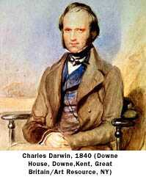
Reflexões
“Não são as espécies mais fortes e nem as mais inteligentes que sobrevivem, mas sim aquelas que melhor respondem às mudanças”
Charles Darwin

Slide 38
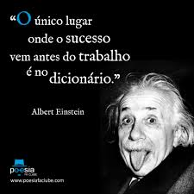
Reflexões

Slide 39
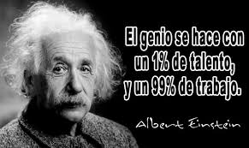
Reflexões

Slide 40
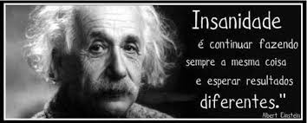
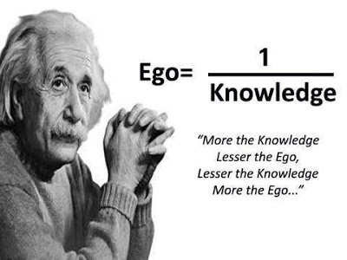
Reflexões
“Nunca penso no futuro, ele chega rápido demais.“
Albert Einstein

Slide 41
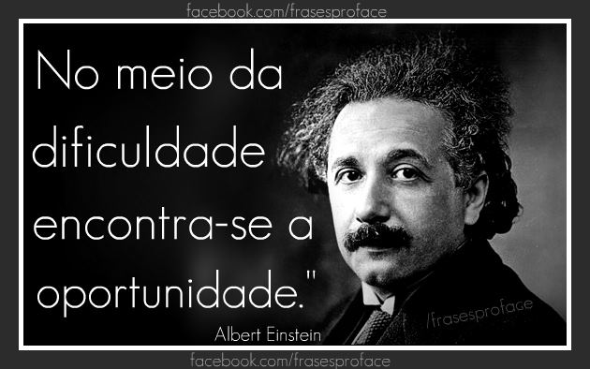
Reflexões

